Slide 1
Искусственный интеллект
Система распознавания речи
Autor: Student grupei IS11Z Adam Denis Conducător științific: Olesea SKUTNIȚKI magistru, lect. univ

Slide 2
План
Искусственный интеллект
История искусственного интеллекта
Области применения искусственного интеллекта
ИИ и процесс распознавания речи
Выводы
Библиография

Slide 3
Искусственный интеллект

Slide 4
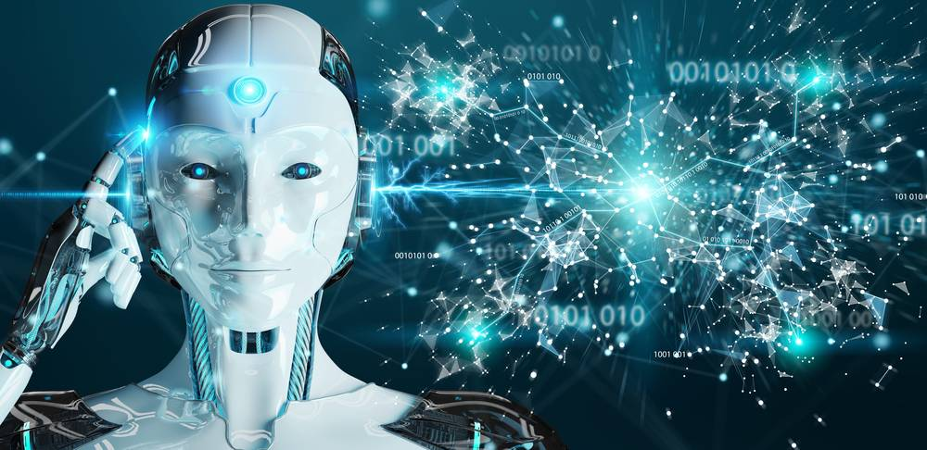
Искусственный интеллект
Если вкратце, то искусственный интеллект (ИИ) - это система или машина, которая способна имитировать человеческое поведение для выполнения определенных задач и может постепенно обучаться, используя полученную информацию. ИИ имеет множество воплощений.
Сегодня термин «ИИ» широко используется для обозначения приложений для сложных задач, которые раньше могли выполнять только люди. Нередко его используют в качестве синонима машинного обучения и глубокого изучения, которые на самом деле являются подразделами науки об искусственном интеллекте. и имеют свою специфику. Важно понимать, что если машинное обучение всегда подразумевает использование ИИ, то ИИ далеко не всегда подразумевает машинное обучение.

Slide 5
История Искусственного интеллекта

Slide 6
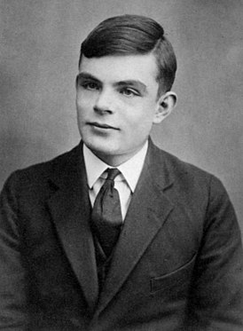
История Искусственного интеллекта
Идеи создания машин, обладающих сознанием, возникали еще в Древней Греции. В средние века и Новое время ученые создавали механизмы, заменяющие человеческий труд, например, в 17 веке Паскаль изобрел первую механическую цифровую вычислительную машину, в 19 веке Джозеф-Мари Жаккард создал программируемый ткацкий станок с инструкциями на перфокартах. В 1937 году Алан Тьрюнинг обнародовал свое изобретение – универсальную машину Тьюринга, в 1939 году в Нью-Йорке были представлены первый механический человек Electro с собакой Sparco.
Алан Тьюрнинг.

Slide 7
История Искусственного интеллекта
Возможность разрабатывать программы, выполняющие сложные интеллектуальные задачи, появилась только после появления современных компьютеров после Второй мировой войны. В 1950-х годах ученые из различных областей стали задумываться о возможности создания искусственного мозга. Тогда исследования в области неврологии показали, что мозг представляет собой нейронную сеть, а А. Тьюнинг предположил, что любой вид вычислений можно представить в цифровом виде, и в 1951 году была создана первая нейронная сеть SNARC аспирантом Марвином Мински. К 1950 году А. Тьюринг разработал тест, определяющий уровень схожести действий машины с сознанием человека, впоследствии названный тестом Тьюринга. Название «искусственный интеллект» впервые было использовано на Дартмутской конференции в 1956 году, тогда же и появилась научная дисциплина «Исследование искусственного интеллекта».

Slide 8
Области применения искусственного интеллекта

